Slide 1
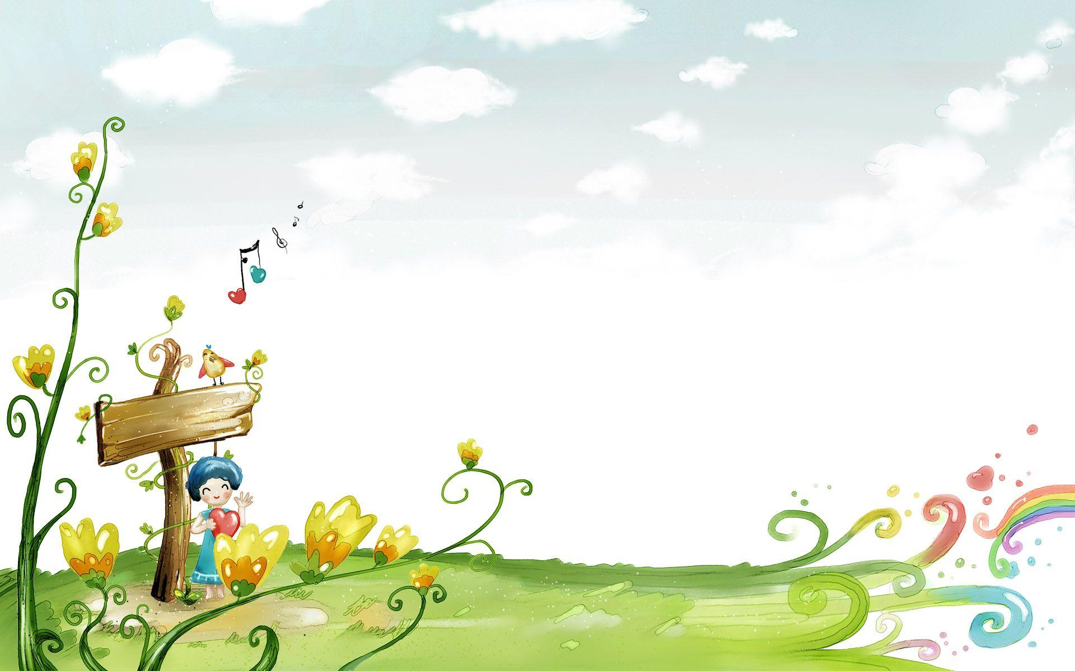
Мастер-класс
«Развитие речи детей дошкольного возраста с использованием сенсорной стимуляции
(движение и речь)

Slide 2
Коды языка
Лексический код (лексика)
Морфологический код (грамматика)
Синтаксический код (синтаксис)
Фонетический код (фонетика)

Slide 3
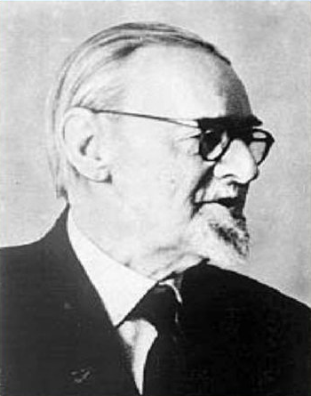
Бернштейн
Николай Александрович
В своей книге «О ловкости и её развитии» подробно описывает развитие каждого уровня движения (A, B, C, D) и соответствующие каждому уровню возможностей ребёнка.

Slide 4
Уровни развития движения по Н.А. Бернштейну | Проявление нарушения функций уровня | Коррекция нарушений функций уровня
Уровень А (руброспинальный) | Тремор мышц нарушение осанки гипо- или гипертонус мышц | Нормализация тонуса мышц
Уровень Б (подкорковый) | Не прыгает с места через верёвку Не чередует шаг и хлопок Не может присесть на носках Нарушено переключение с одного движения на другое Не поддерживает другой рукой лист Мимика невыразительная, движения неловкие Нарушена точность и плавность движений Не может отстучать заданный ритм | Выработка координации движений
Уровень С (пирамидно-стриальный) | Промахивается при попытке поразить цель Затрудняется поймать двигающийся предмет Затрудняется в подражательных действиях Затруднены установочно- выжидательные движения Не может поставить точку в заданном месте Не может поставить язык в заданную позицию | Достижение точности движений

Slide 5
Уровни развития движения по Н.А. Бернштейну | Проявление нарушения функций уровня | Коррекция нарушений функций уровня
Уровень D уровень предметных действий | Затруднены любые смысловые действия (ребёнок не может определить предмет на ощупь) Снижена ловкость рук Непонимание пространственных отношений, выраженных словами (предлогов, предложно-падежных конструкций), трудности автоматизации звуков | Усвоение словесных выражений пространственных отношений
Уровень E Уровень интеллектуальных двигательных актов | Наблюдаются непроизвольные движения, сопутствующие произвольным (при рисовании высовывают язык) | Научить ребёнка рассказывать о проделанной работе, действии.

Slide 6
Коррекция нарушений функций уровня А
Физические упражнения:
на равновесие
удержание позы без зрительной опоры (5-15 сек),
удержание позы на балансире
Артикуляционные упражнения:
статические упражнения
Упражнения для развития мелкой моторики:
самомассаж пальце рук с предметов и без предметов,
упражнения с эспандером
графические упражнения

Slide 7
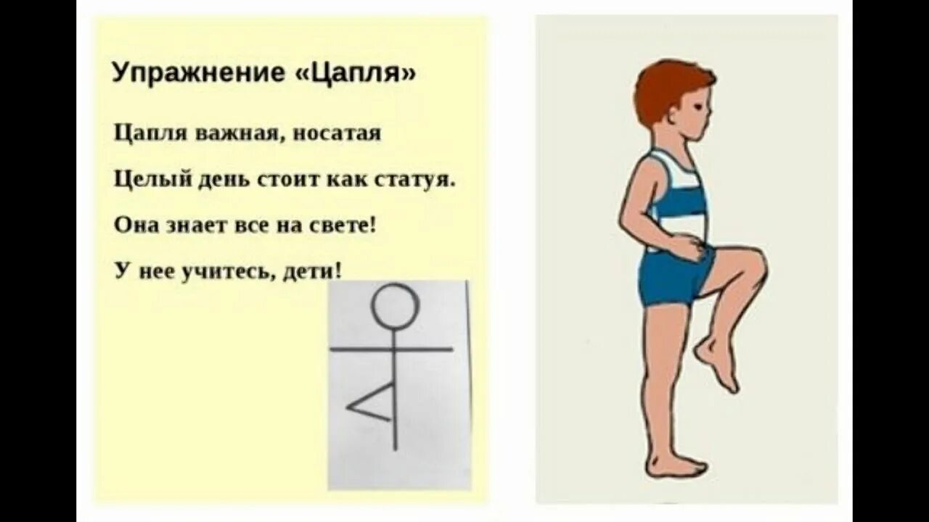
Физические упражнения на удержание позы

Slide 8
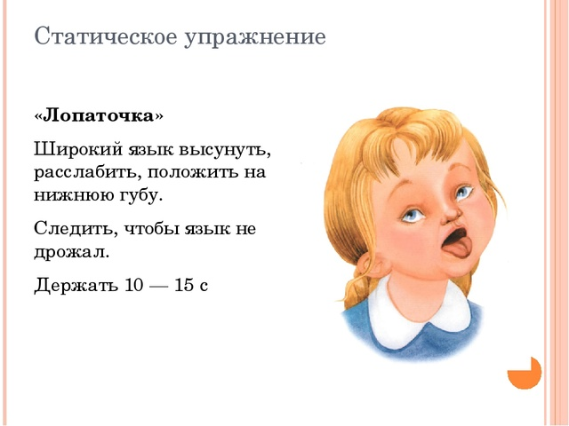
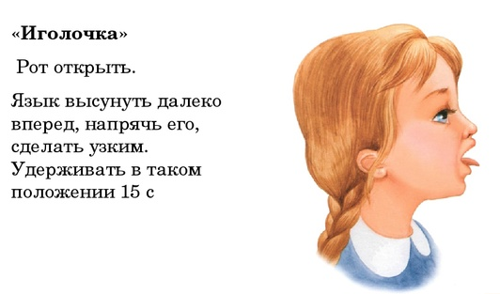
Статические артикуляционные упражнения

Slide 9
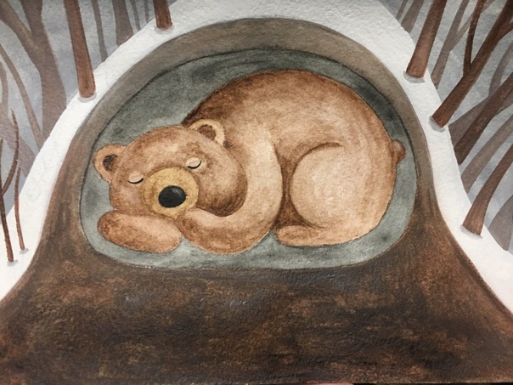
Массаж «Прижимающий»
Шёл медведь к своей берлоге,
Да споткнулся на пороге.
«Видно, очень мало сил
Я на зиму накопил»,
Так подумал и пошёл
Он на поиск диких пчёл.
Все медведи — сладкоежки,
Любят есть медок без спешки,
А наевшись, без тревоги
До весны сопят в берлоге.

Slide 10
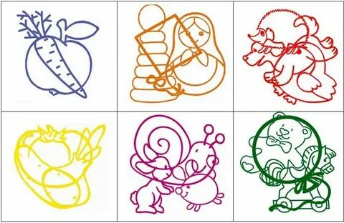
Самомассаж фаланг пальцев
Ананас, апельсин, абрикос, мандарин – фрукты.
Снегирь, синица, дятел, ворона – зимующие птицы.
Самолет, пароход, вертолёт, поезд – транспорт.
Лиса, медведь, волк, заяц – дикие животные.

Slide 11
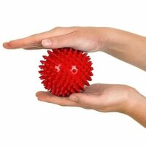
Упражнение с мячом ёжиком
Я мячом круги катаю,
Взад - вперед его гоняю.
Им поглажу я ладошку.
Будто я сметаю крошку,
И сожму его немножко,
Как сжимает лапу кошка,
Каждым пальцем мяч прижму,
И другой рукой начну.

Slide 12
Коррекция нарушений функций уровня B
Физические упражнения:
ползать, маршировать со звуковым и без звукового сопровождения
Выполнять цепочки из 3-6 движений по показу и по словесной инструкции, со зрительной опорой и без неё
Чередовать движения
Артикуляционные упражнения:
переключение с одного движения на другое со зрительной опорой и по словесной инструкции.
Упражнения для развития мелкой моторики:
упражнения для улучшения скоординированности, переключаемости движений на уровне глубинных структур мозга.

Slide 13
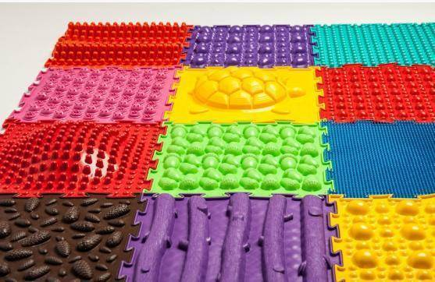
Физические упражнения
Упражнение
«Топни- прыгни – хлопни»
Упражнение «Крабики»

Slide 14
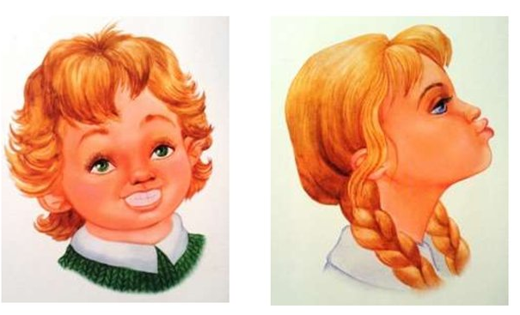
Динамические артикуляционные упражнения
«Трубочка – улыбка – бегемот открывает рот»
Улыбается ребенок,
Хобот вытянул слонёнок,
Вот зевает бегемот,
Широко открыв свой рот.

Slide 15
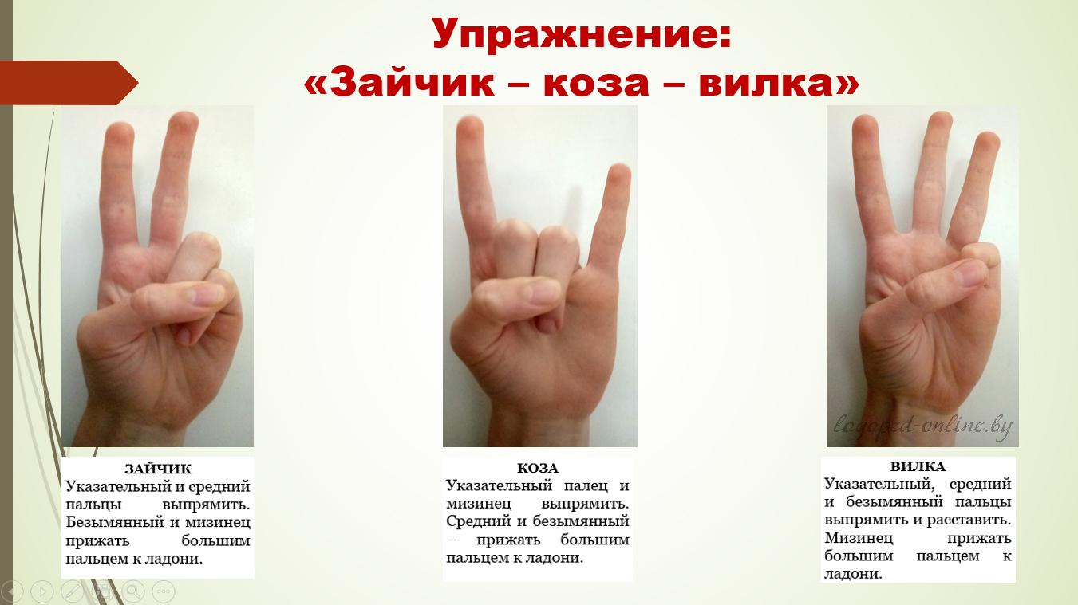
Кинезиологические упражнения
Упражнение «Заяц, коза, вилка»
Упражнение «Ухо-нос»
Упражнение «Ок-лайк»

Slide 16
Коррекция нарушений функций уровня С
Физические упражнения:
стоять вратарём на воротах,
Бросать мяч в цель
Артикуляционные упражнения:
перед зеркалом на переключение
Упражнения для развития мелкой моторики:
скорость движения
точность переключения
графические упражнения, рисование проходов в лабиринтах

Slide 17
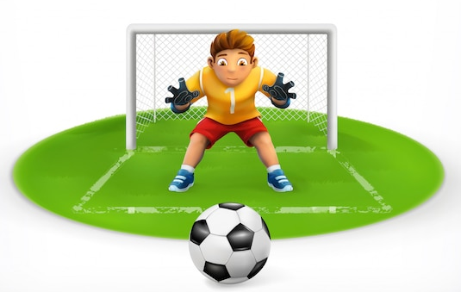
Физические упражнения:
Упражнение «Комки из бумаги»
Упражнение «Вратарь»
Упражнение «Попади в цель»
Игра с мячом и колокольчиком «Скажи наоборот», «Один – много»,
«Один – два –пять»,
«Назови признак, действие»

Slide 18
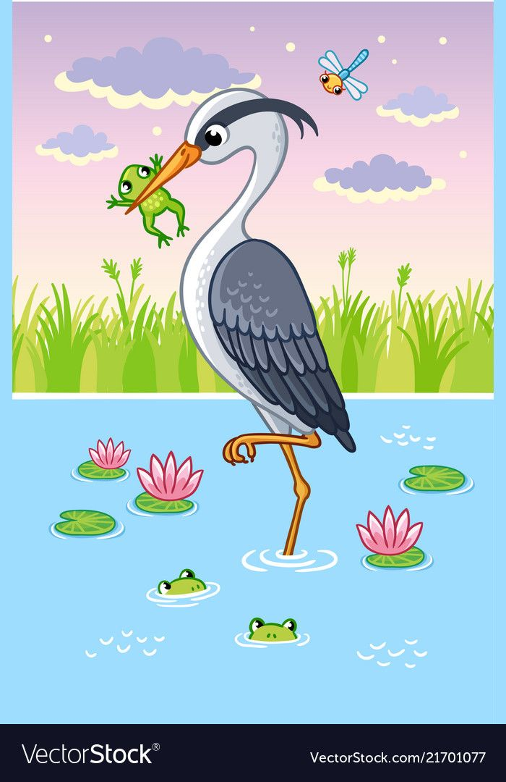
Пальцеход
Ходит цапля по болоту,
На прогулку, на охоту-
Очень нужно цапле там
Взять еду своим птенцам.

Slide 19
Коррекция нарушений функций уровня D
Физические упражнения:
строевые упражнения
упражнения с сопротивлением (в случает отсутствия противопоказаний, можно выполнять только после консультации невролога)
Дыхательные упражнения:
пропевание гласных с различной высотой звучания
Движения, сочетаемые с речью:
Упражнения, снимающие напряжения мышц шеи и плеч, вызывающие прилив крови к речевым органам

Slide 20
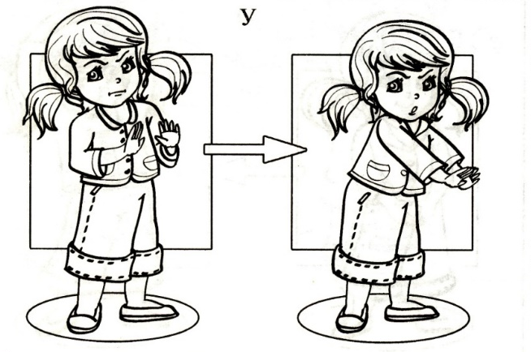
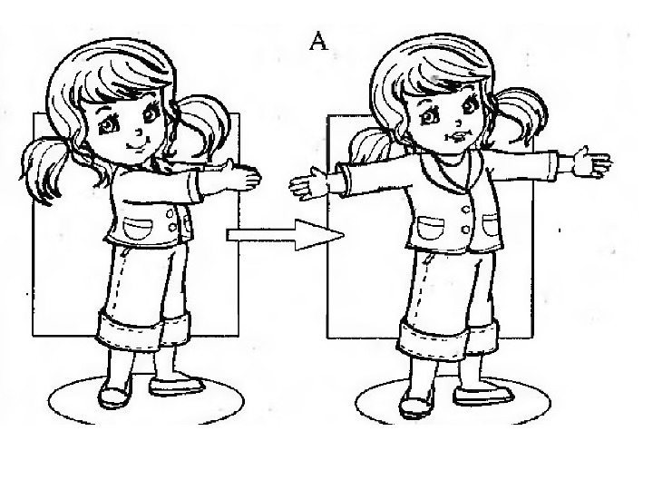
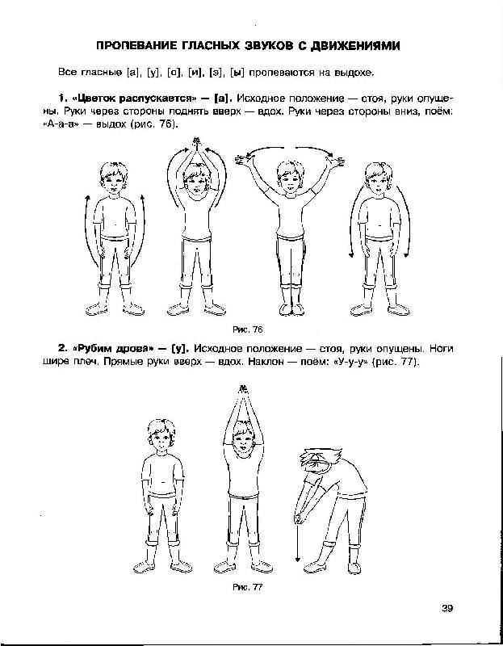
Пропевание гласных с движением
Упражнения:
«Цветок распускается» - пропевание звука А.
«Рубим дрова» - пропевание звука У
«Пускаем облачко» - пропевание звука О
«Держим большой мяч» - пропевание звука Э
«Маятник» - пропевание звука Ы
«Поймаем лучик» - пропевание звука И

Slide 21
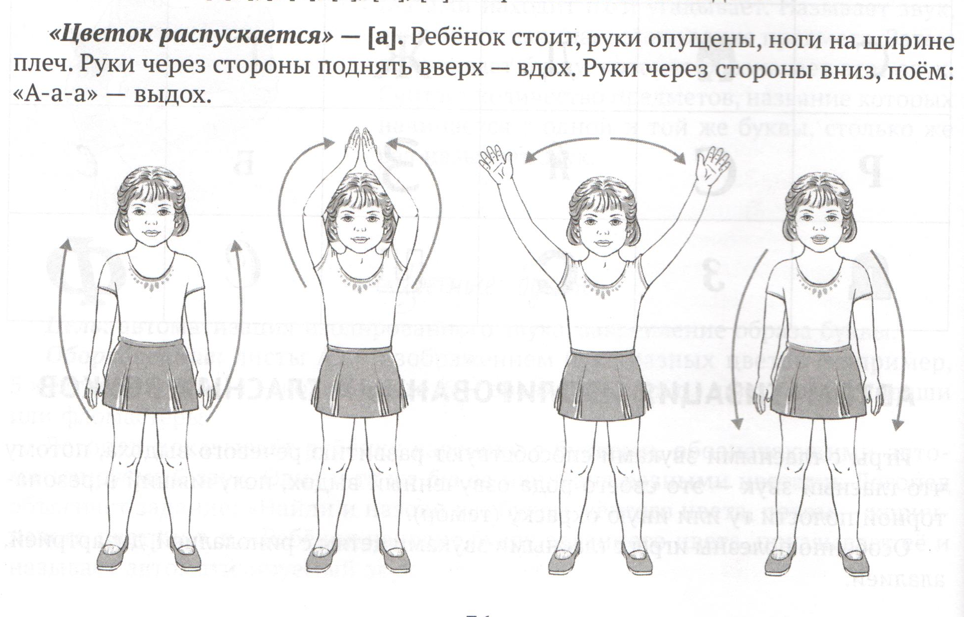
Пропевание гласных с движением

Slide 22
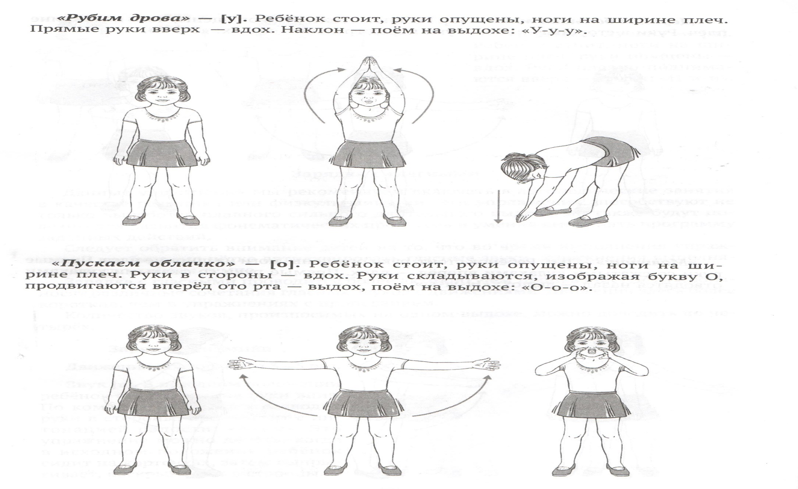
Пропевание гласных с движением

Slide 23
Пропевание гласных с движением

Slide 24
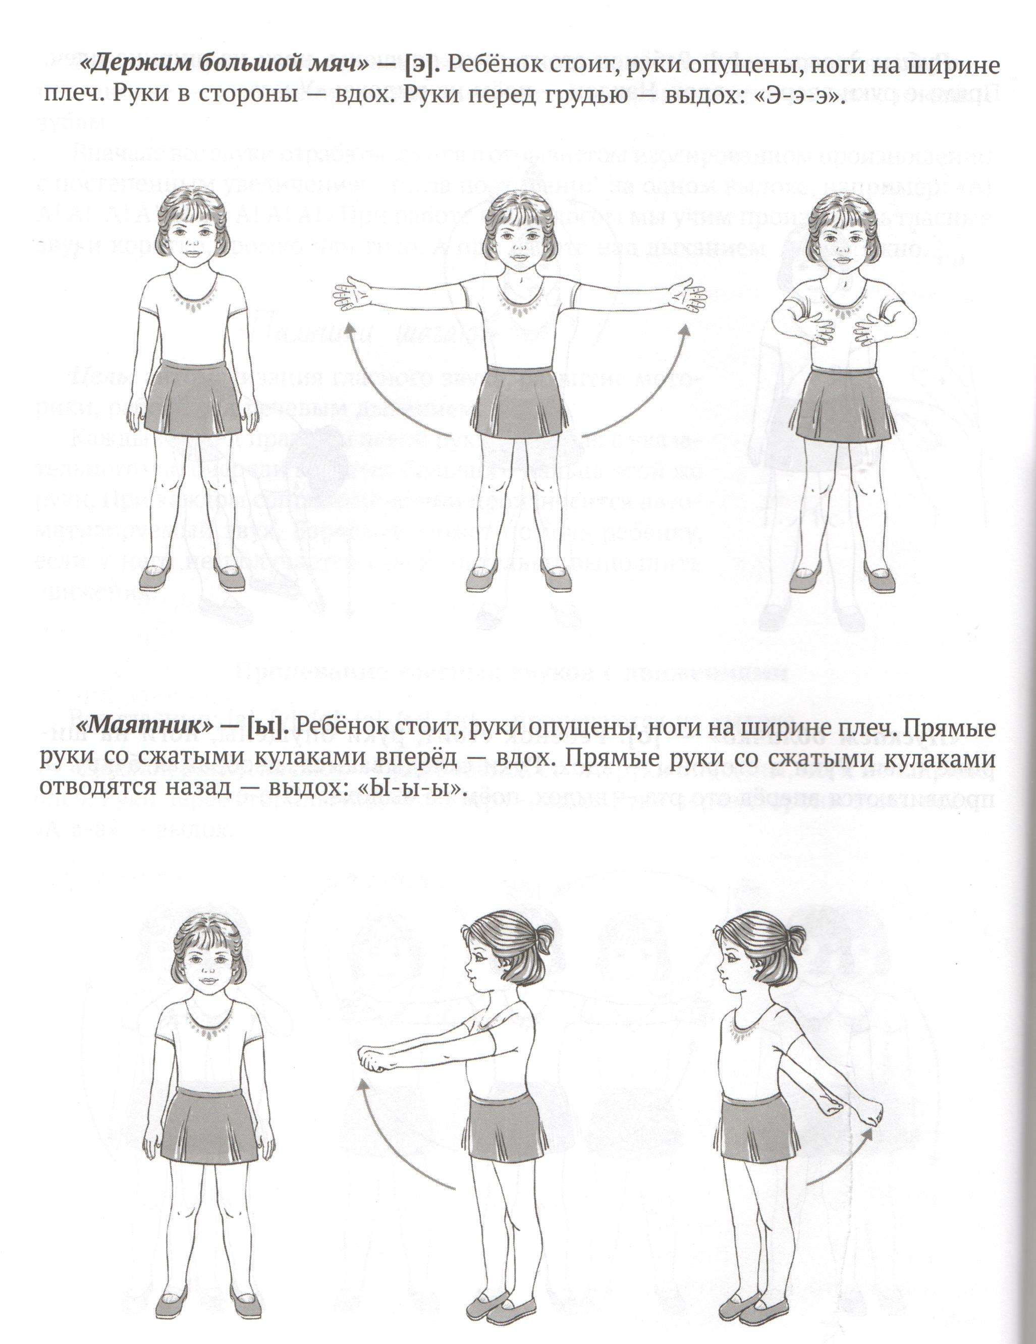
Пропевание гласных с движением

Slide 25
Пропевание гласных с движением

Slide 26
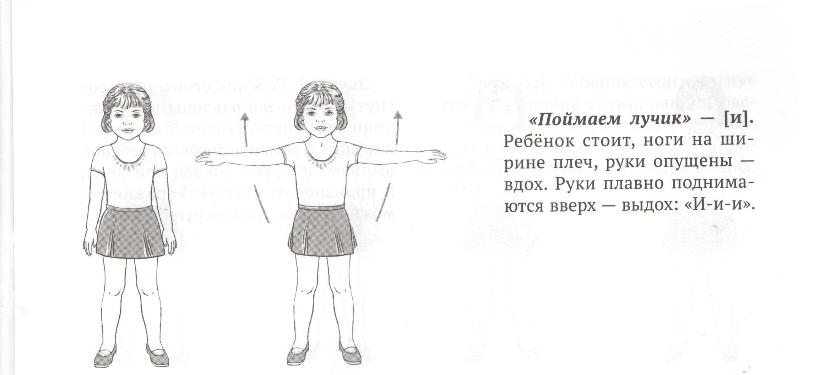
Пропевание гласных с движением

Slide 27
Игры с мячом
Игра «Мячик мы ладошкой «стук», повторяем дружно звук»
Когда услышите звук «А», стукните мячом об пол. Поймав мяч, повторите этот звук. А — У — О— У —А — А — О— У
Игра «Гласный звук услышат ушки, мяч взлетает над макушкой»
Я буду называть гласные звуки. Подбросьте мяч, когда услышите звук «Э». А—Э — У — Ы — Э—А — У—О—А—Э — Ы — Э
Игра «Звуки гласные поем мы с мячом моим вдвоем»
Вариант 1. Предлагаем детям пропеть гласный звук, одновременно прокатывая шарик по столу. Ребенок делает вдох, плавно катит шар товарищу, пропевая гласный: — А—А— А—А—А—А.
Вариант 2. Игру можно проводить сидя на полу в кругу или парами, пропевая заданные гласные звуки и прокатывая мяч. Обращает внимание детей на то, что мяч нужно прокатывать плавно, звук пропевать протяжно.

Slide 28
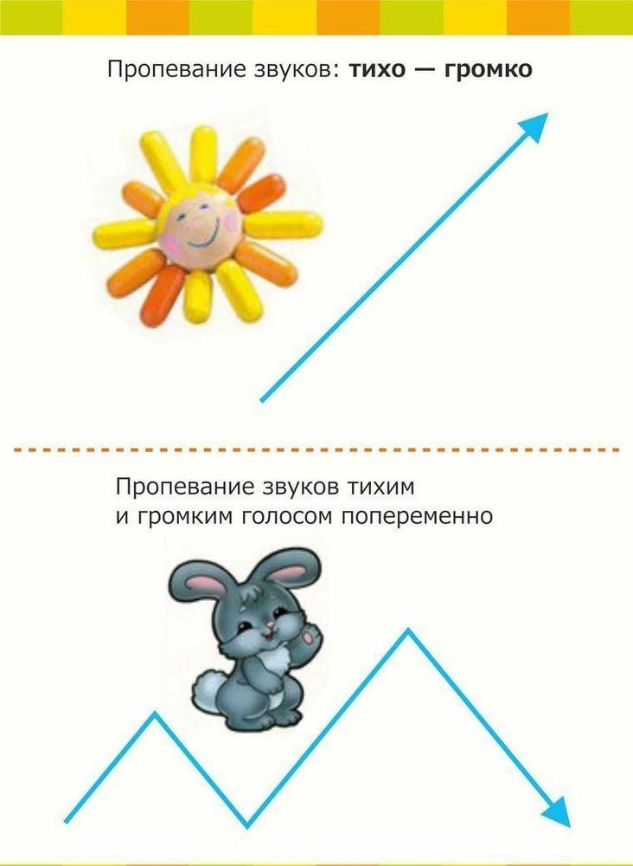
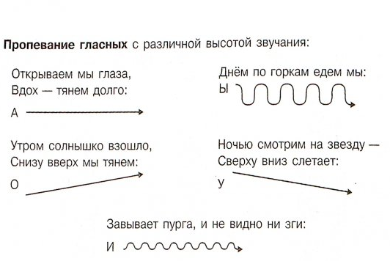
Пропевание гласных с разной интонацией

Slide 29
Движения, сочетаемые с речью
Вверх и вниз, вверх и вниз
Это, мама, не каприз!
Движения головой вверх и вниз
Вправо-влево, Вправо-влево Посмотри, как королева
Движения головой направо и налево
Покивать по сторонам
Нужно нам, так нужно нам.
Наклоны головы к плечам
Головою покрутить
Не забыть, не забыть.
Вращение головой
И незнайками побыть
Плечи вверх и опустить
Пожимание плечами
И плечами повращать
Нужно плечики размять
Вращение плечами вперёд-назад.
Вперёд-назад, вперёд- назад,-
И все дела пойдут на лад.
Отведение плеч вперёд-назад.

Slide 30
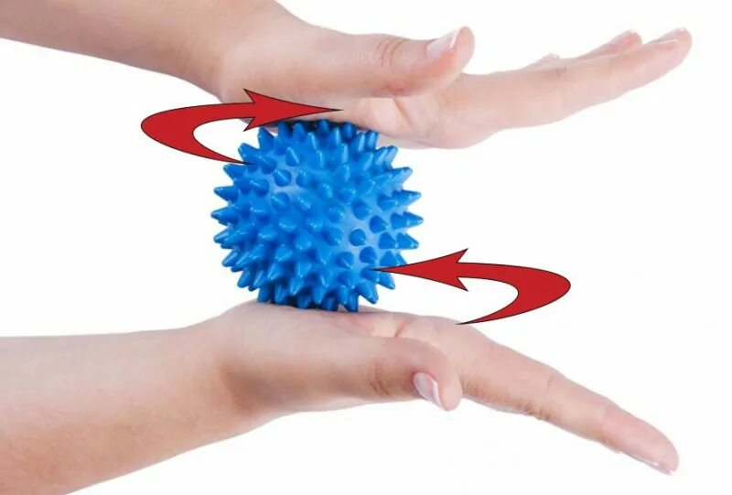
Упражнения на развитие мелкой моторики
Упражнение «Фокусник»
Ловко с мячиком играем
И предлоги называем.
За рукой и под рукой,
Из-под кисти — на покой.
Над рукою мяч кружит,
От нее теперь бежит.
Между пальцев подержу
И в ладошку положу.
Вдоль ладони, через палец
И вокруг запястья танец

Slide 31
Коррекция нарушений функций уровня E
Физические упражнения:
Выполнение упражнений по словесной инструкции
Проговаривание порядка действий при выполнении самомассажного комплекса
Упражнения для развития мелкой моторики:
Самомассаж пальцев рук с проговариванием действий
Графические упражнения – раскраски со словесными заданиями
Кинезиологические упражнения:
Упражнения, направленные на взаимодействие полушарий.

Slide 32
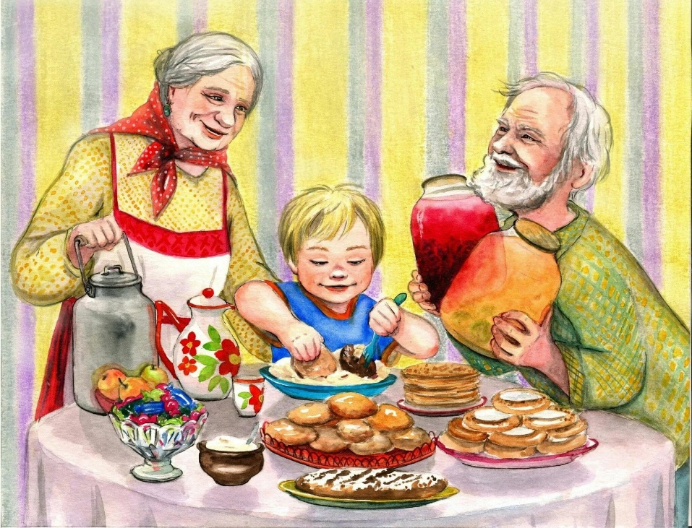
Интерактивная артикуляционная гимнастика
Толстые внуки приехали в гости
с ними худые - лишь кожа да кости
бабушка с дедушкой всем улыбнулись
Поцеловать они всех потянулись
утром проснулись — в улыбочку губы
чистили мы свои верхние зубы
Вправо и влево, внутри и снаружи
с нижними зубками тоже мы дружим
Губы сожмём мы, и рот прополощем
И самоваром пыхтим, что есть мочи
блюдца поставим - положат блины нам
Дуем на блинчик — не в щёки, не мимо
Блинчик жуём, завернём и прикусим
Блинчик с вареньем малиновым вкусным
Чашки поставим, чтоб чаю налили
На нос подули - мы чай остудили
чаю попили — никто не обижен
Вкусный был завтрак - мы губки оближем.

Slide 33
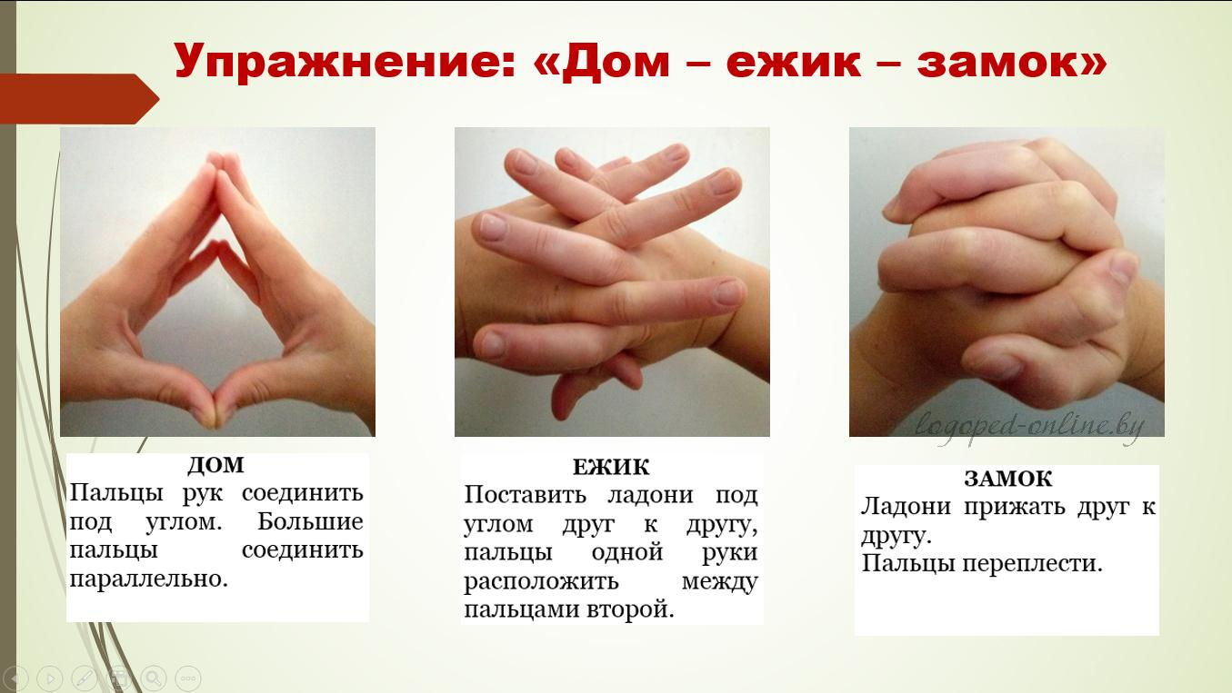
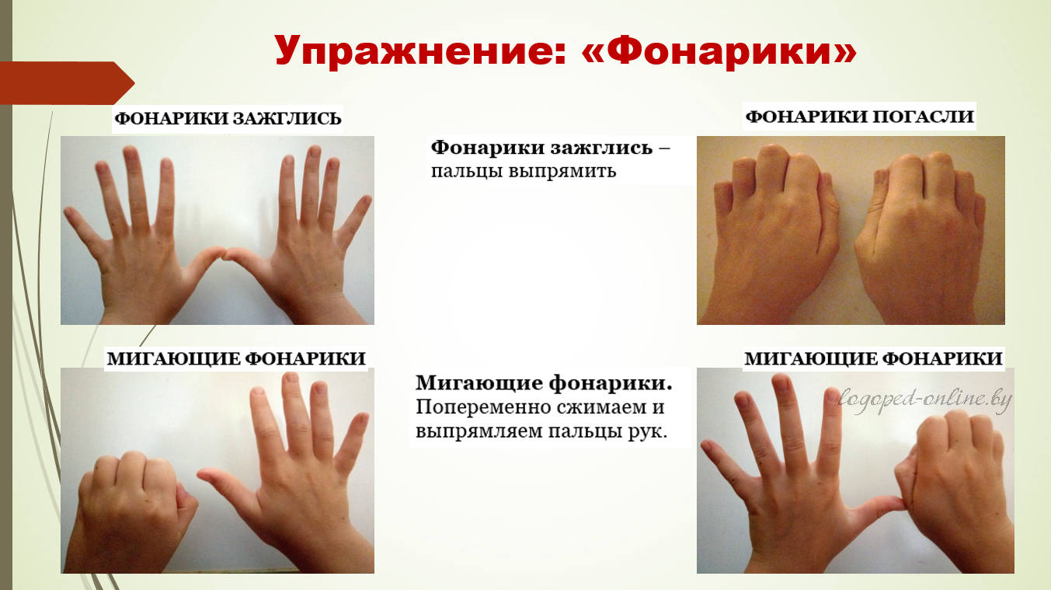
Кинезиологические упражнения:
Упражнение «Дом – ёжик - замок
Упражнение «Фонарики»

Slide 34
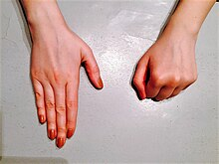
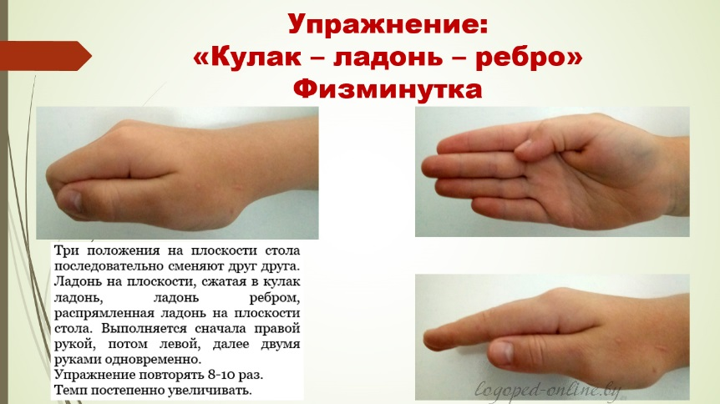
Кинезиологические упражнения:
Упражнение «Кулак – ладонь»
Вот - ладошка, вот - кулак!
Всё быстрее делай так!
Упражнение «Кулак – ребро - ладонь»
Лягушка хочет в пруд,
Лягушке скучно тут!

Slide 35

Кинезиологическое упражнение:

Slide 36




Литература

